Slide 1
Welkom

Slide 2
Van instroom naar uitstroom
Aanvraag
Helder Zicht Op Werk
Uitstroom of doorstroom

Slide 3
Aanvraag
Zoekperiode
Inspanningsverplichting
Poort functie

Slide 4
Helder Zicht Op Werk
Intake
Fase 2
Fase 3
Fase 1
Fase 4
4 workshops
4 dagdelen intensieve training
8 dagdelen intensieve training
8 dagdelen samen solliciteren
8 dagdelen samen solliciteren
4 weken zoekperiode

Slide 5
Impressie
https://youtu.be/NOiblbXUj3M

Slide 6
Resultaat laatste zeepkistsessie
32 kandidaten, 24 aan het werk

Slide 7
Uitstroom of doorstroom
Uitstroom naar betaald werk
Doorstroom naar consulent met advies

Slide 8
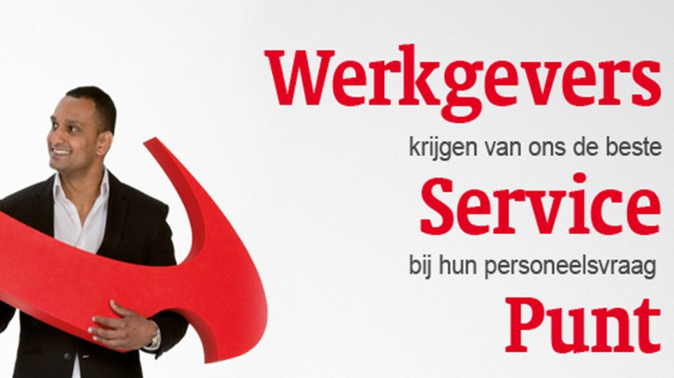
Erik Bijvoet
Werkgeversservicepunt De Kop (Texel Den Helder Schagen Hollands Kroon)
13 september 2016

Slide 9
Werkgeversservicepunt
Een samenwerkingsverband bestaande uit:
De gemeenten Den Helder, Texel, Hollands Kroon en Schagen
SW-bedrijven Noorderkwartier & De Bolder
UWV

Slide 10
WerkgeversServicepunt
Werkgever staat centraal
Eenduidig aanspreekpunt
Verbinden van werkgevers, kandidaten
en opleiders
Maatwerk
Werving en selectie van kandidaten
uit gemeenten, WSW en UWV
Subregionale samenwerking

Slide 11
WerkgeversServicepunt
Partnerschap met werkgevers
Werkgevers geven en creëren werk
Samenwerken met UZBranche
Samenwerken met ondernemersverenigingen
Werkgevers leiden op
Samenwerking met onderwijs

Slide 12
Voorbeeld partners

Slide 13
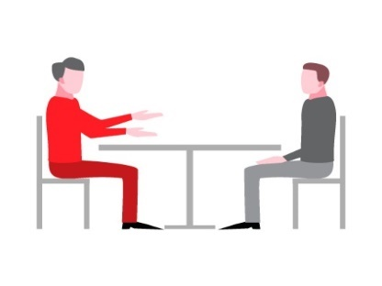
WerkgeversServicepunt
Werving & selectie
HR advies
Subsidies & regelingen
Werkgevers Scan

Slide 14
WerkgeversServicepunt
Waar richt het WSP zich op?
Alle werkgevers die advies en ondersteuning vragen
Die werkgevers die advies en ondersteuning willen
Verbinden van werkgevers en kandidaten
Branches:
Techniek
Maritiem & Offshore
Energie en duurzaamheid
Toerisme en recreatie
Zorg & Welzijn
Notes:
In Noord holland Noord 575 banen creeren! Gezamenlijk bedrijfsleven en overheid!

Slide 15
WerkgeversServicepunt
Verbinden door : Jongeren (terug) naar school, haal startkwalificatie 2
Combinatie werken / school (Espeq, Infrabindt, Deen Supermarkten)
Werkervaringsplaats met opleiding en baangarantie (Zeestad Staal, Frsh, Connexion, PSN Asbest, Noorderkwartier en Marinebedrijf)
Notes:
Wet inschakelen werkzoekenden. ID = oude melkertbanen

Slide 16
Wie vallen onder de banenafspraak?
Mensen die onder de Participatiewet vallen en die geen Wettelijk minimumloon (WML) kunnen verdienen
Wajongeren met arbeidsvermogen
Mensen met een WIW- of ID-baan
LL PRO/VSO
Notes:
Wet inschakelen werkzoekenden. ID = oude melkertbanen

Slide 17
Wie is de doelgroep?
70% VMBO of lager
(on)geschoold
1 op de 100 hooggeschoold
Ongeveer 50% kan zelfstandig functioneren
90% gedrags-
problematiek en/of
ontwikkel-
stoornissen
1 op de 10 fysieke beperking

Slide 18
WerkgeversServicepunt
Resultaten Den Helder 1-1 2016 tot en met 31-8 2016
Uitstroom naar werk 114
Gedeeltelijk aan het werk 117
Via traject naar werk (MBU) 154
Aantal aanmeldingen 589
Direct naar werk zonder uitkering 74
Terug naar school
Naar UWV
Geen recht
Notes:
In Noord Holland Noord 575 banen creëren! Gezamenlijk bedrijfsleven en overheid!

Slide 19
Welkom

Slide 20
Historie ZeestadStaal
2004 Start onderneming in een loods naast huis
4 dagen per week werkzaam Jongejans Luchttechniek
Voornamelijk Hekwerk onder toen de naam: Green Fences
Hugo Jongejans / Cor Verveer
Verbo Service – VepaBins (broer Cor, Arie Verveer)
Loods op Zeilmakerweg 9
Eigen Poedercoatstraat
Uitbreiding 3de hal voor groei van klanten bestand

Slide 21
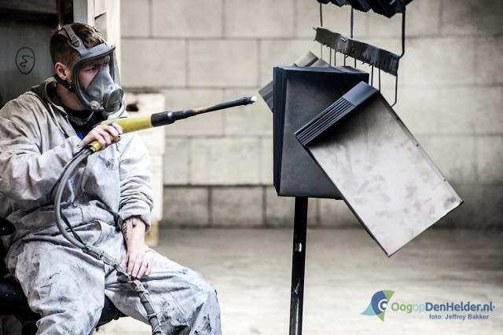
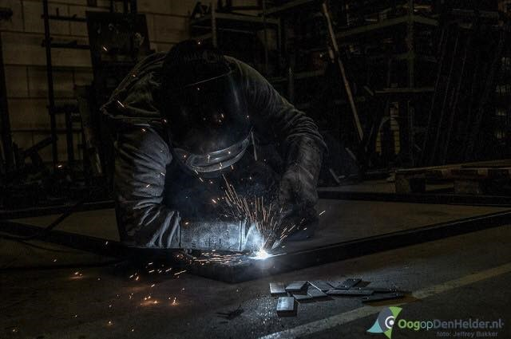
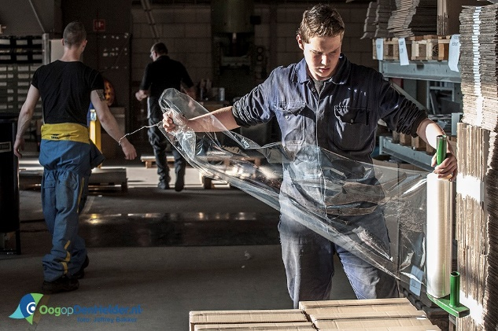
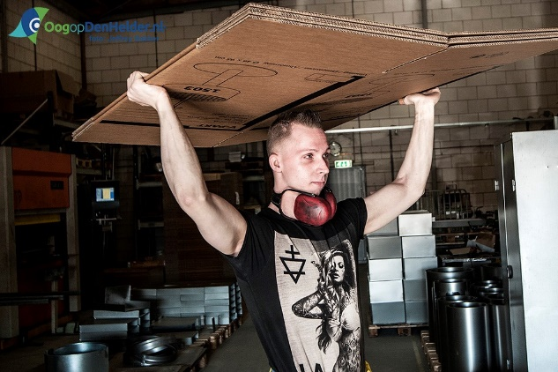
Disciplines ZeestadStaal:
Ontwerp
Constructie
Plaatwerk
Poedercoaten
Assembleren
Tekenen
Kunststof

Slide 22
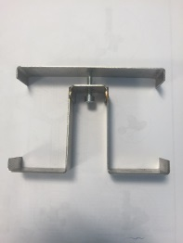
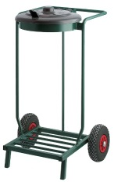
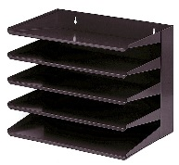
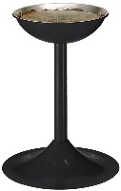
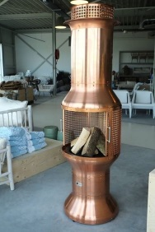
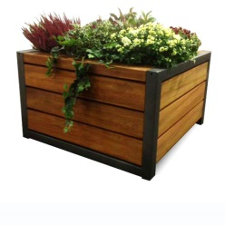
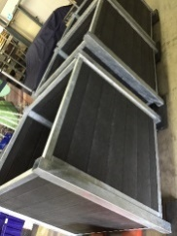
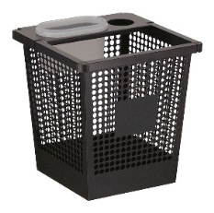
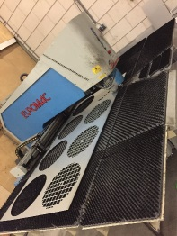
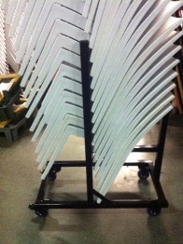
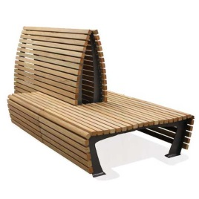
Producten ZeestadStaal:

Slide 23
ZeestadStaal en opleidingen
ROC Kop van Noord-Holland
Niv 1 t/m 4
AKA
Praktijk school de Pijler
Metaal afdeling
Scholen aan zee
Beroepskeuze
Parlan (Heerhugowaard)
Jeugdzorg

Slide 24
Samenwerking

Slide 25
Wij zijn een bedrijf dat bezig is met het opleiden / trainen, in samenwerking met o.a. het ROC Kop van Noord-Holland en Praktijkschool van niveau 1 t/m 4 leerlingen voor de Werktuigbouw en Mechatronica.
Omdat wij sinds jaar en dag behoorlijk wat leerlingen coachen, trainen & opleiden, werd het idee geboren om de potentie vanuit deze activiteiten beter te benutten.
Als praktijkopleiders (Staal Meesters) houden wij onze leerlingen altijd nauwlettend in de gaten.
Tijdens de stage / trainingen beoordelen wij iedereen op zowel kwaliteit en talent als op houding en motivatie. Via tussentijdse toetsen en gesprekken completeren wij dit beeld. Iedere leerling kennen wij persoonlijk en wij hebben een goed beeld van welk bedrijf past bij de kandidaat.
Onze visie draait om de kennis die wij tijdens de stage of arbeid training vergaren, te delen met de werkgevers die op zoek zijn naar geschikt personeel.

Slide 26
Wat Bieden wij?
Op maat gerichte trainingen van 16 weken
Een werknemer die bij het bedrijf past
VCA certificaat
Heftruck diploma in overleg
Tool box meeting veiligheid (5x Beter www.5xbeter.nl )
Een mentaal geschikte medewerker
Een fysieke fitte werknemer (sportschool programma)
Coaching gedurende het dienstverband
Proefdagen voor start dienstverband
Groot netwerk

Slide 27
Slow work
Een nieuwe kijk op werk

Slide 28
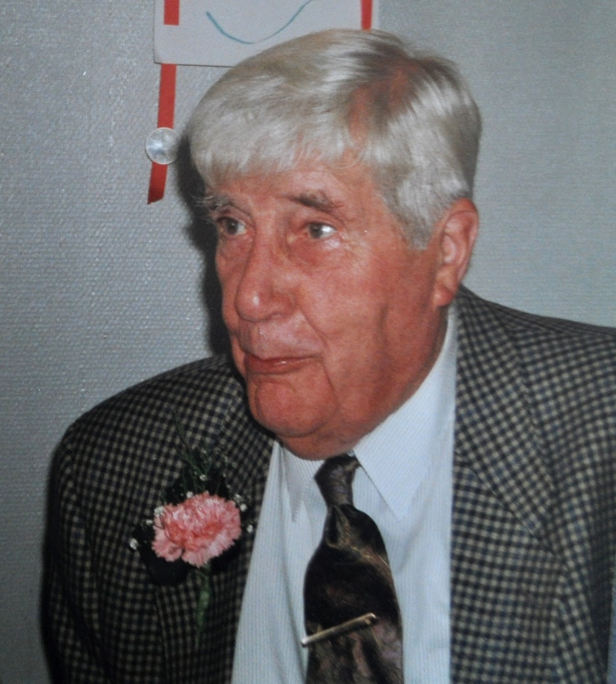
Persoonlijke drijfveer

Slide 29
Sociale innovatie

Slide 30
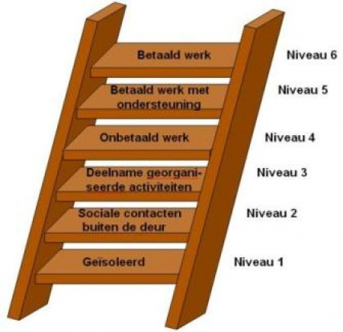
De poort

Slide 31
Werkbedrijf Jutters en Co

Slide 32
De opgave

Slide 33
Werkgebieden
De publieke ruimte op orde, werken aan leefbaarheid en publieke ruimte
Afval wordt grondstof, werken aan en in de circulaire economie van Den Helder
Stadslandbouw, werken aan een eetbare stad
Parklandschap Den Helder, werken aan natuur, landschap en cultureel erfgoed
Den Helder Thuishaven, werken aan het faciliteren van toeristen en recreanten
Sociaal aanpakken

Slide 34
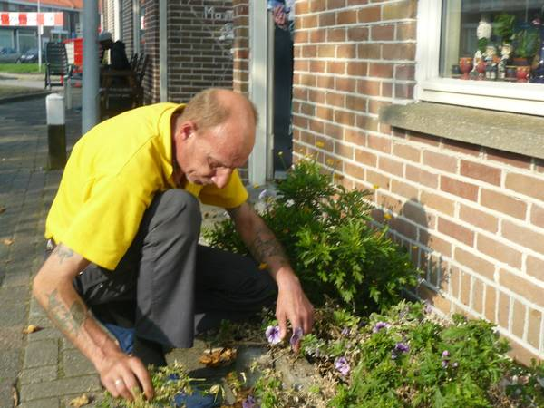
Werken aan leefbaarheid en publieke ruimte
Zwerfvuilverwijdering
Schoffelen
Onkruidverwijdering
Inboeten
Water geven
Ijs- en sneeuwvrij maken
Snoeien
Speeltuinonderhoud
Straatmeubilaironderhoud
Klein bestratingswerk
Beheer specifieke terreinen, zoals begraafplaats

Slide 35
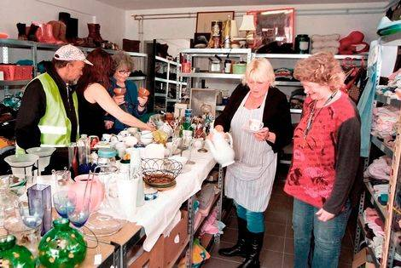
Werken aan en in de circulaire economie van Den Helder
Verwerken snoei- en hout afval
Herstel van bruikbaar afval /Repair – café
Werkzaamheden in relatie tot recycling
Productie nieuwe producten uit bruikbaar afval
Administratie
Promotie en marketing

Slide 36
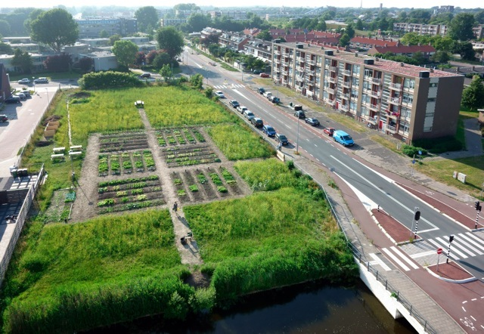
Werken aan een eetbare stad
Zaaien
Planten
Gewas verzorging
Onkruid wieden
Stekken en ompotten
Dieren verzorging
Oogsten
Klaar maken voor distributie
Distributie
Administratie
Promotie en marketing

Slide 37
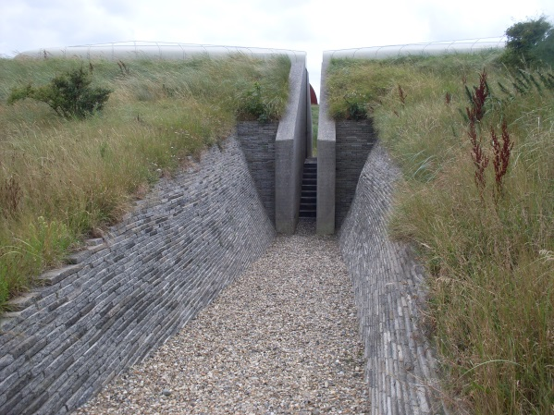
Werken aan natuur- landschap en cultureel erfgoed
Natuurbouw
Maaien
Schouwen
Monumentenherstel
Administratie
Promotie en marketing

Slide 38
Werken aan het faciliteren van toeristen en recreanten
Ontwikkelen en verzorgen rondleidingen
fiets- en wandelroutebeheer
toezicht, verwijzen,
activiteiten organiseren en ondersteunen
horeca
administratie

Slide 39
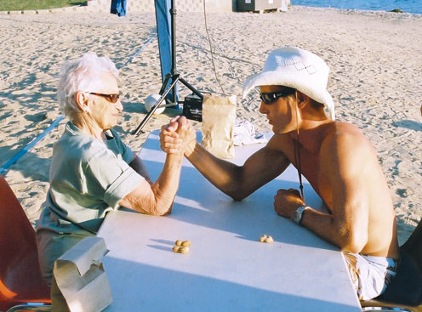
Werken aan zorg, ondersteuning en sociale stijging
administratie
budgetbeheer
activiteitenbegeleiding
scholing automatisering
privé-tuin-onderhoud
taallessen, rekenlessen, inburgering,
faciliterende werkzaamheden als vervoer

